Slide 1
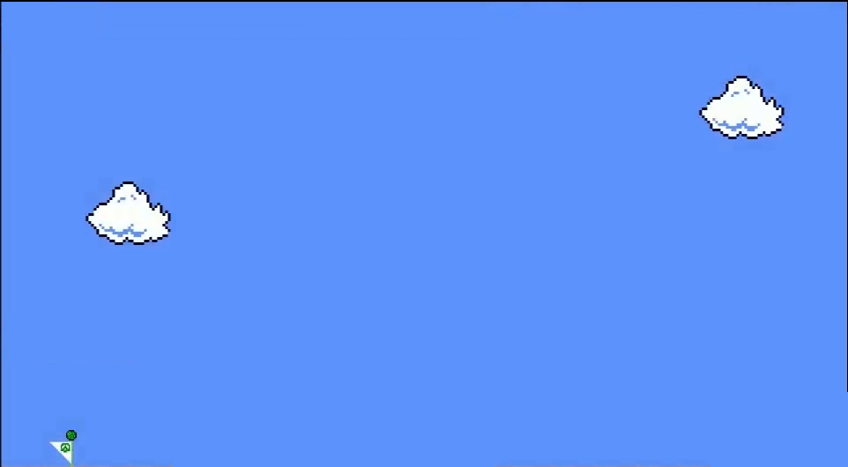
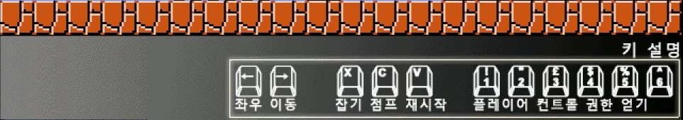
2D Game Programing 2차 발표
2012180005
김건우

Slide 2


1. 게임 컨셉
GET !!
GOAL !!

Slide 3
2. 개발 범위
맵 1가지 맵 구현
캐릭터 컨트롤러 키 좌우이동 , 점프 구현
게임 코어기능
키 입력 - 해당 마리오의 컨트롤 권한 획득
마리오간의 충돌체크
모델링 마리오 6명 , 열쇠 , 출구
사운드 마리오 점프 , BGM , 골인 소리
애니메이션 마리오 달리기

Slide 4
3. 현재 진행 상황
주차
1주차 | 계획 | 리소스 수집
 | 결과 | (100%) 리소스 수집 완료
2주차 | 계획 | 시작 화면 구현
 | 결과 | (100%) Start 애니메이션 등 구현
3주차 | 계획 | 마리오 움직임 구현
 | 결과 | (100%) 마리오의 움직임 구현
4주차 | 계획 | 마리오 컨트롤 권 획득 구현
 | 결과 | (100%) 마리오의 컨트롤 권을 얻을 시 마리오의 색이 변하게 변경
5주차 | 계획 | 충돌 체크
 | 결과 | (50%) 일부 조건(점프 후 아래에 아무것도 없을 시)에 대해서는 미흡
6주차 | 스테이지 구현
7주차 | 타이머 구현
8주차 | 일부 스테이지 추가 장애물 구현
9주차 | 사운드 구현
10주차 | 최종 점검

Slide 5
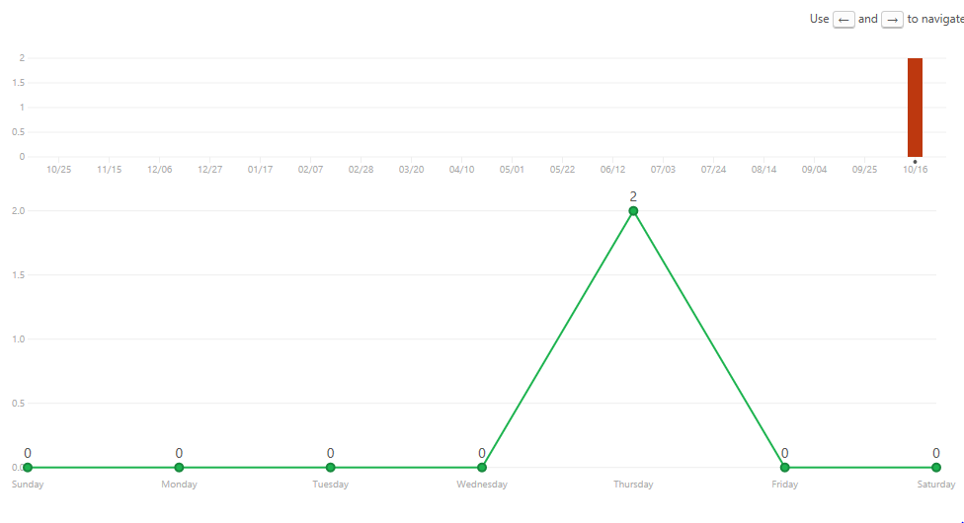
4. Commit

Slide 6
감사합니다.

